Slide 1


猿人存在吗？
创世记1:27
第7课

Slide 2
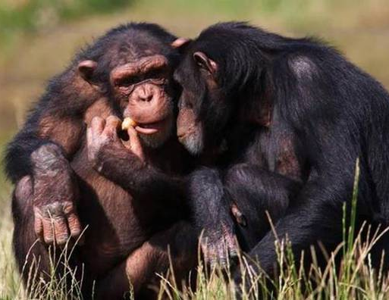

你的祖先是谁？
它们？
他们？
Notes:
1. 导言
如果全人类要认祖归宗的话，你觉得人类的祖先是它们还是他们？（等候学生回答）如果人类的祖先本来是人，而你误把猿猴当作祖先，来一出“认猴作父”，那可要闹出大笑话了。

Slide 3
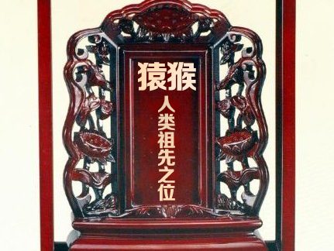
Notes:
这节课我们就来追溯人类的祖先，搞清楚是否要在人类祖先的纪念堂里为猿猴也立一个牌位！

Slide 4


圣经有关人类起源的记载
创世记2:7 耶和华神用地上的尘土造人，将生气吹在他鼻孔里，他就成了有灵的活人，名叫亚当。... 21耶和华神使他沉睡，他就睡了；於是取下他的一条肋骨，又把肉合起来。22耶和华神就用那人身上所取的肋骨，造成一个女人，领她到那人跟前。
Notes:
2. 人类来源的两种说法
2.1. 圣经的教导
根据圣经的教导，第一个男人和第一个女人是上帝直接创造的，不是由猿猴进化的。看创世记 2:7 耶和华神用地上的尘土造人，将生气吹在他鼻孔里，他就成了有灵的活人，名叫亚当。……21 耶和华神使他沉睡，他就睡了；於是取下他的一条肋骨，又把肉合起来。22 耶和华神就用那人身上所取的肋骨造成一个女人，领她到那人跟前。上帝直接创造了亚当和夏娃，所有人类都从他们繁衍而来。在所有受造物之中，只有人类是按照上帝的形像被造的。

Slide 5
圣经有关人类起源的记载
创世记1:26 神说：“我们要照著我们的形像，按著我们的样式造人，使他们管理海里的鱼、空中的鸟、地上的牲畜和全地，并地上所爬的一切昆虫。”27神就照著自己的形像造人，乃是照著他的形像造男造女。
Notes:
创世记 1:26 神说：“我们要照著我们的形像，按著我们的样式造人，使他们管理海里的鱼、空中的鸟、地上的牲畜和全地，并地上所爬的一切昆虫。”27 神就照著自己的形像造人，乃是照著他的形像造男造女。

Slide 6
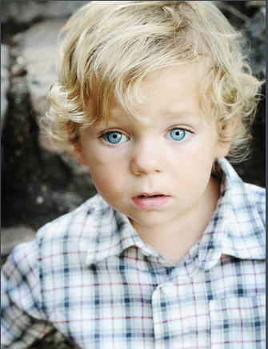
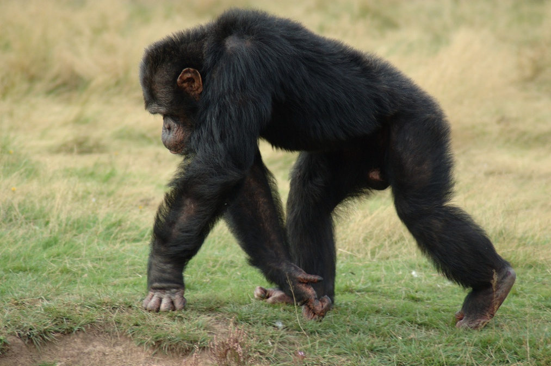
人和猿有本质的区别
人类和动物最大不同在于：人类具有上帝的形像——人类不仅有物质的身体，还有非物质的灵魂；但动物是没有灵魂的。
Notes:
这些经文告诉我们，人类和动物最大的不同在于人类具有上帝的形像：他们不但有物质的身体，还有非物质的灵魂；但动物是没有灵魂的。因而人类与所要管理的动物有着本质上的区别。人的祖先是人，猿的祖先是猿。但是现在很多人相信进化的观点，认为人类的远古祖先是猿猴。

Slide 7
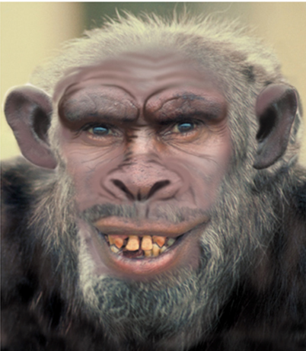
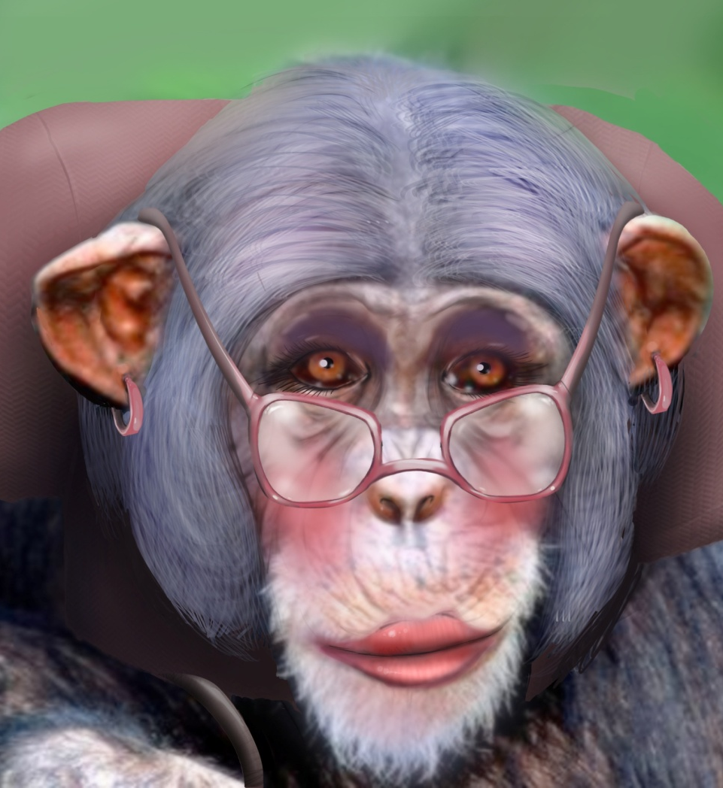
人类真是猿猴的后代吗?
曾-曾-曾-曾……祖父？
曾-曾-曾-曾……祖母？
Notes:
2.2. 进化的观点
如果事情果真是这样的话，那你的曾曾……祖父是它吗？你的曾曾……祖母是这个样子的吗？按照进化论，你的祖辈是它们。

Slide 8
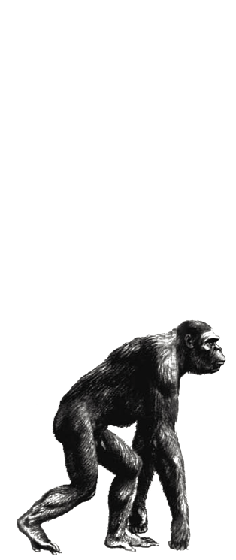
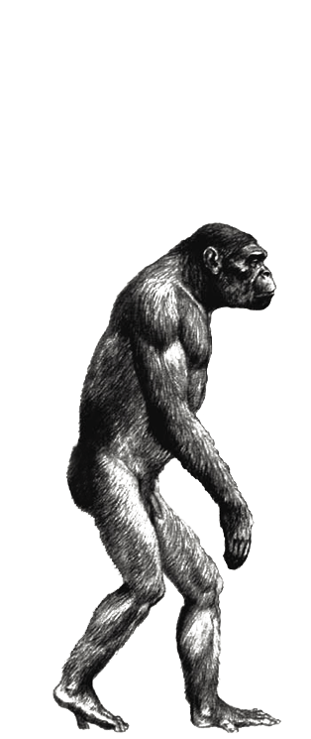
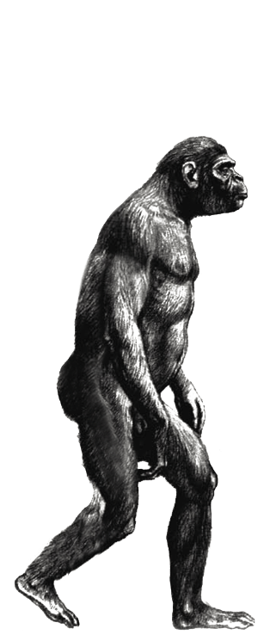
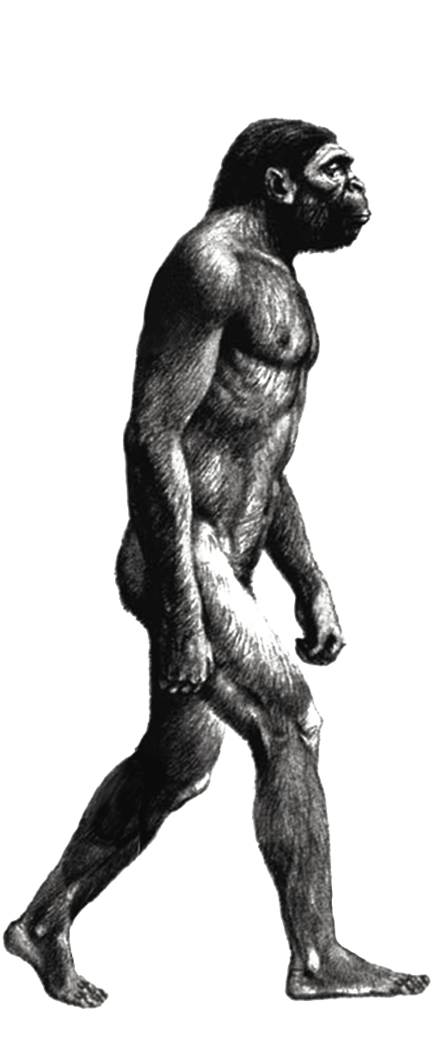
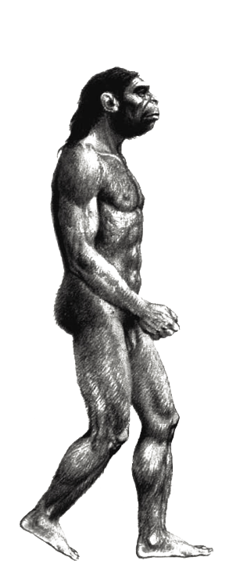
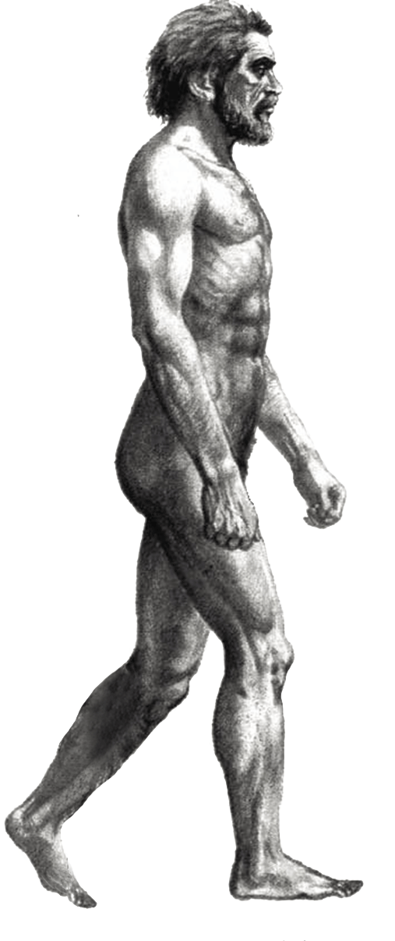
猿人队列图：有科学证据的支持吗？
原上猿
腊玛古猿
南方古猿
直立猿人
尼安德特
现代人
Notes:
这是我们常见的猿人队列图，你有印象吗？（等候学生回答）这张图片不断出现在我们小学、初中、高中的课本上和许多书刊上。由于这张图被当作科学事实来呈现，所以很多人在不经思考的情况下就接受了“人的祖先是猿”这个观点。但这个观点有科学证据的支持吗？有人曾观察到猴子从树上掉下来变成人了吗？（等候学生回答）没有。如果人原本真是从猴子变来的，那什么样的证据可以证明这一点呢？

Slide 9
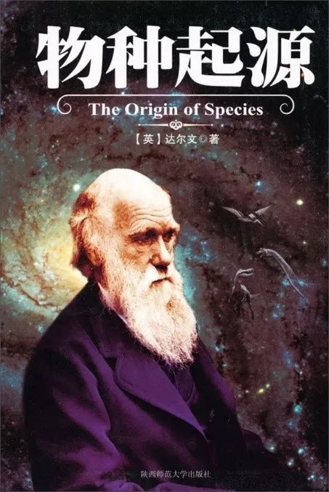
达尔文提供有效方案
“假如自然选择学说【即：进化论】是正确的，那么这些无数的中间连锁必曾在地球上生存过。”
《物种起源》第十章
Notes:
2.3. 用达尔文的检验方法进行验证
进化论的宣导者达尔文给出了一个有效的方案。他在《物种起源》的第十章中写道：“假如自然选择学说【即：进化论】是正确的，那么这些无数的中间连锁必曾在地球上生存过。”按照这个观点来看，如果我们找到了无数个猿和人之间的“中间连锁”，就是那些“半人半猿”的过渡生物，那么“人的祖先是猿”这个观点才能成立。如果没有找到“半人半猿”的猿人，那“人的祖先是猿”这个观点就不成立。
其实，很多科学家和普罗大众在实事求是地寻找了证据之后，他们都发现“人的祖先是猿”这个观点立不住脚。

Slide 10
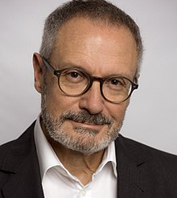
科研结果：“猿人队列”是假的
霍布林完全相信进化论，也完全相信人是猴子演变来的；
他对“猿人队列”进行了详细研究；
研究结果发布在全球排名第二、 名为《自然》的科学杂志上。
Notes:
比如说，著名的人类学家霍布林（J.J. Hublin）就是其中之一。值得留意的是，霍布林完全相信进化论，也完全相信人是猴子演变来的,但在对“猿人队列”进行了详细研究之后，他得出了意想不到的结论。这个结果被发布在全球排名第二、名为《自然》的科学杂志上。

Slide 11
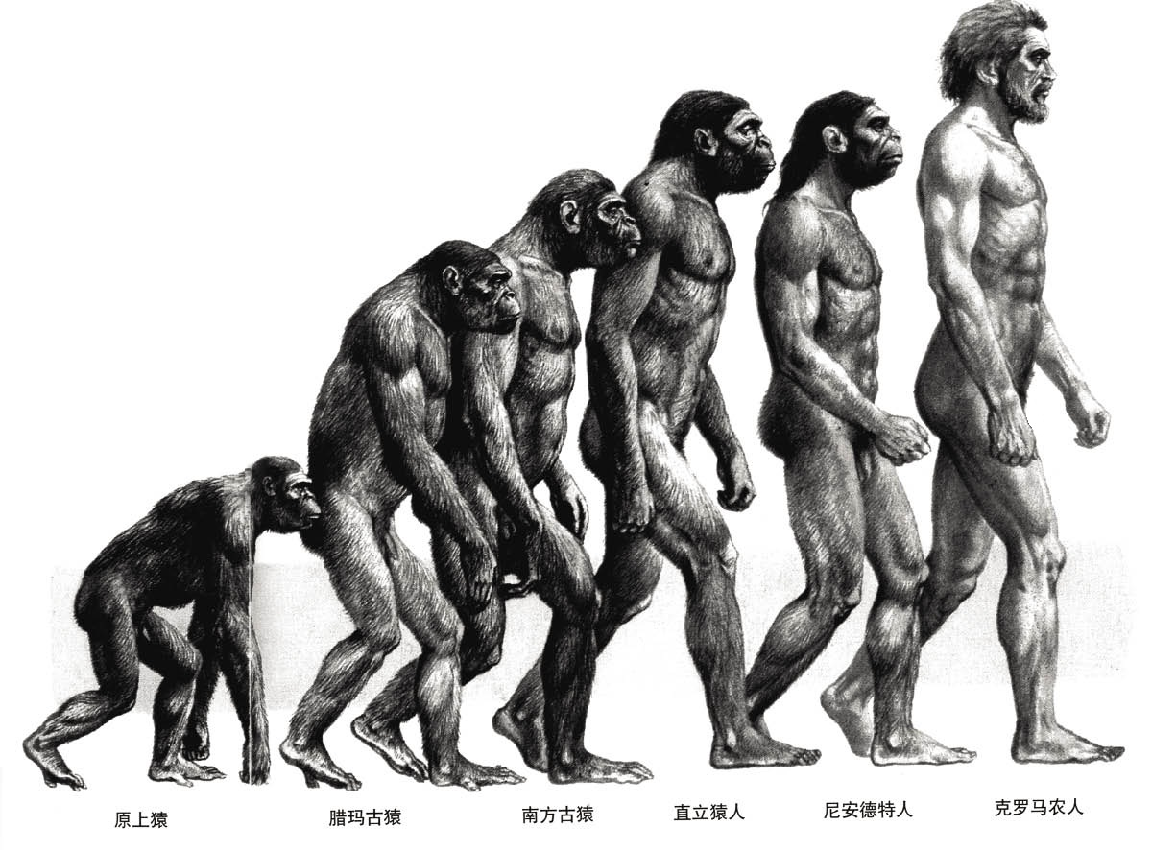
人类学家霍布林（J.J. Hublin）
“那个画了一系列由低到高、毛发越来越少的原始人队列，曾经一度被广传，但现在看来是假的。”
Hublin, J.J. Nature 403, 27 January 2000, Pg. 363,
Notes:
我们来看看他的科研成果：“那个画了一系列由矮到高、毛发越来越少
的原始人队列，曾经一度被广传，现在看来是假的。”

Slide 12
猿人队列假在哪里？
为什么这位相信进化论、相信人和猿有共同祖先的人类学家后来会认为这个猿人队列是假的呢？
Notes:
为什么这位相信进化论、相信人和猿有共同祖先的人类学家后来会认为这个猿人队列是假的呢？（等候学生回答）这节课就让我们来探讨猿人队列的真相。

Slide 13
原上猿
腊玛古猿
南方古猿
直立猿人
尼安德特
现代人
Notes:
3. 探索猿人队列
按照猿人队列演进图来看，现代人类是按照腊玛古猿、南方古猿、直立人、尼安德特人这个顺序逐步进化来的。这节课我们就按照这个顺序来探讨每个猿人背后的真相， （P击）先从被认为是最古老的腊玛古猿开始。

Slide 14
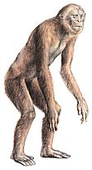
腊玛古猿
1965年，腊玛古猿被很多人视为人类最早的祖先，属于1400万年前的；
“腊玛古猿的结构是理想的人类祖先。如果它不是，我们就没有其他选择了。”《时代杂志》1977年11月7日。
专家推论
这个推论的依据是：头骨碎片、下颌骨碎片和几颗牙齿。
Notes:
3.1. 腊玛古猿——是猿猴
1965 年，腊玛古猿被很多人视为人类最早的祖先，属于 1400 万年前的。直到 1977 年，专家还会断言：“腊玛古猿的结构是理想的人类祖先。如果它不是，我们就没有其他选择了。”（引自《时代杂志》1977 年 11月 7 日）
（P击）这是专家告诉大众的结论，更准确的说，这是专家的推论。但这个推论正确吗？为此我们要问：专家做出这个推论的依据是什么？实际的考古发现是什么？回答是：关于腊玛古猿，实际的考古发现包括一些不完整的头骨碎片、部分的下颌骨碎片、还有几颗牙齿。

Slide 15
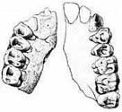
猜测
主要依据
1932 在印度发现残缺的下颌骨化石
推论
发布在
大众媒体的
完整复原图
Notes:
而专家得出“腊玛古猿是人类祖先”这一推论的主要依据就是你现在看到的这些下颌骨碎片和牙齿。这些化石是 1932，考古学家在印度发现的。可能不包括中间的两颗门牙；那两颗牙齿可能是后来复原时添加上去的。在研究了这些化石后，考古学家认为这个下颌骨呈现的形态刚好位于猿和人之间，是一块正在从猿过渡到人的中间连锁化石。 （P击）通过这个判断，他们进一步推测到腊玛古猿身体的其他部位也应该已经达到了一个“半人半猿”的过渡猿人的样子。于是就绘制出了这个形象图，并发表在科学杂志上，说它是人类的先祖。
当你对比这些化石碎片和基于这些碎片画的复原图时，你心里会不会有一个疑问说：“考古学家并没有发现腊玛古猿的手、脚和身躯的骨头，那他们是基于什么判断出腊玛古猿的站立姿态呢？又是基于什么来画出这张复原图的呢？（等候学生回答）基于推测和想象。但推测不一定可靠，想象就更不用说了。明显，我们需要更多的考古发现才能对腊玛古猿的身份做出准确的判断。

Slide 16
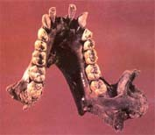
1976年，挖到腊玛古猿完整的颌骨
腊玛古猿是一只猿猴
Notes:
等到 1976 年，人们挖出了腊玛古猿完整的下颌骨以后，证据就推翻了猜想。证据表明：腊玛古猿明显是一只猿猴。怎么知道？

Slide 17
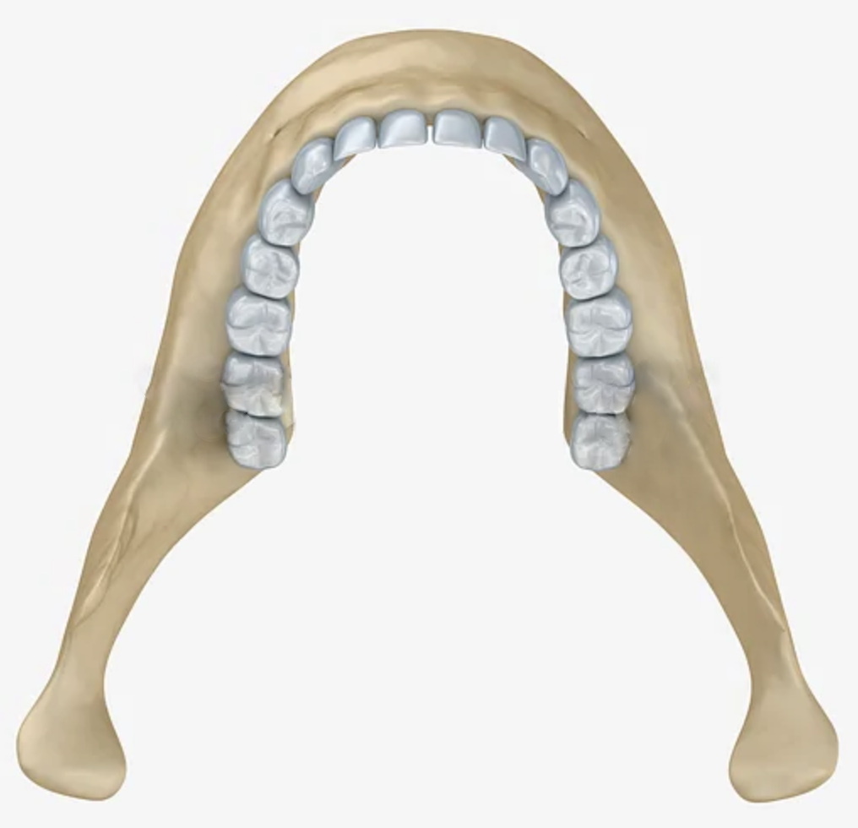
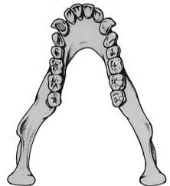
人的下颌骨
猩猩的下颌骨
腊玛古猿的下颌骨
（1976年发现）
人的下颌骨
猩猩的下颌骨
Notes:
请看：这是人的下颌骨，形状有点像抛物线；那是猿的下颌骨，牙床的角度比人的窄。 （P击）如果我们把 1976 年挖出来的腊玛古猿下颌骨和它们稍作比对，就发现腊玛古猿的颌骨和猿的颌骨几乎一样，这种相似度是我们外行人也能看出来的。

Slide 18
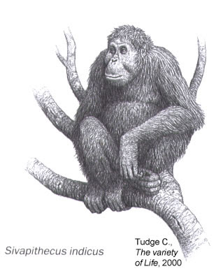
Ramapithecus 3: actual jaw vs. human
“腊玛古猿”真实身份
1976年前
2000年
20世纪80年代中期，腊玛古猿从人类祖先中被移除。
Notes:
在 1976 年之前，人们把腊玛古猿当成是人类的早期祖先，但这个发现揭晓了腊玛古猿的真实身份其实是猿。到 20 世纪的 80 年代，人类学家就把腊玛古猿从人族谱系中移了出去，让它重新爬回树上生活。

Slide 19
Ramapithecus 4: admit was taught thru 1980s
“腊玛古猿“ 身份揭晓
但仍被大众媒体放在猿人队列里，宣传进化论。
2003年，一位外国人类学教授说：
“15年前我还会告诉大家腊玛古猿是人类的祖先。但是现在我们知道它不过是一只猿猴。”
腊玛古猿是猿猴
腊玛古猿
Notes:
2003 年，一位外国的人类学教授说：“15 年前我还会告诉大家腊玛古猿是人类的祖先。但是现在我们知道它不过是一只猿猴。”看到了吗？这位教授原来以为腊玛古猿是人类的祖先，但在看了实际的证据后，他也开始告诉学生说：“腊玛古猿不过是一只猿猴”。
（P击）尽管腊玛古猿是一只猿猴，但是现在的大众媒体还是把它放在猿人队列图里，来宣传进化的概念。可见，这个队列图并没有跟上科学发现的步伐，已经过时了。

Slide 20
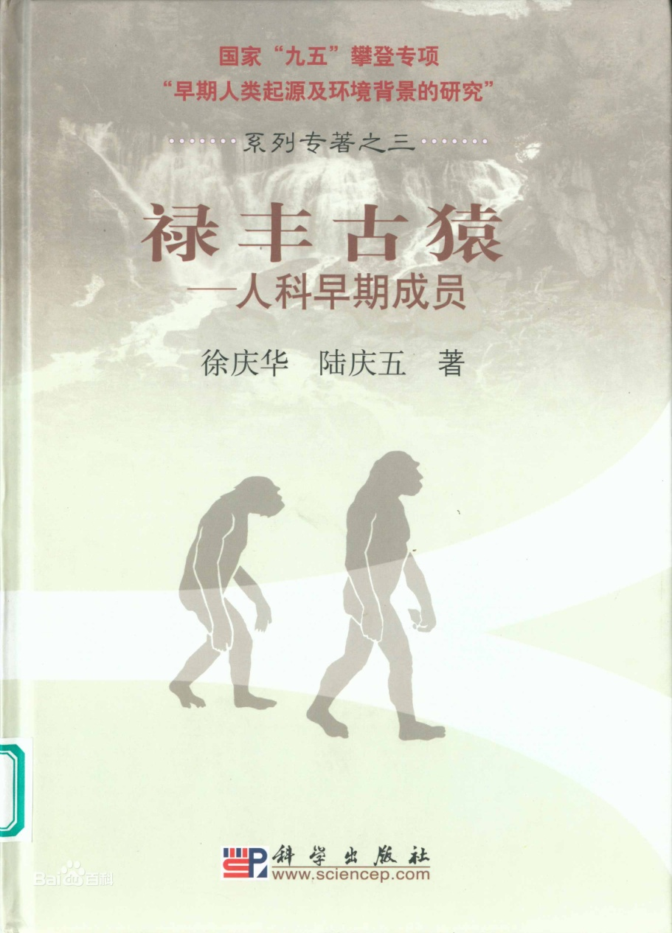
禄丰古猿
70年代，在云南禄丰县发现同类的化石，称“禄丰古猿”
被认为是半人半猿的“中间连锁”
考古证据表明它不是。
Notes:
顺便说一下，在中国云南禄丰发现的“禄丰古猿”也属于腊玛古猿。虽然禄丰古猿被认为是半人半猿的“中间连锁”，但实际的考古发现表明它不是。

Slide 21
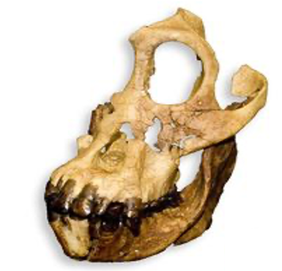
Ramapithecus 3: actual jaw vs. human
禄丰古猿的考古发现
3个头骨化石
与雌猩猩的头骨相似
大脑容量：300毫升，与人差异巨大。
类别 | 脑容量
现代人 | 725—2200 ml
猿猴 / 猩猩 | 300—500 ml
Notes:
实际的发现是：3 个腊玛古猿的头骨化石，这些头骨的形态与雌猩猩的头骨很像。而且它们的大脑容量也完全符合猩猩的特征，只有 300 毫升左右，和人的脑容量差别巨大。
（P击）看这个表格，据统计，现代人的脑容量大约在 725-2200 毫升之间。相比之下，猿猴和猩猩的脑容量小得多，只有 300-500 毫升。禄丰古猿的脑容量只有 300 毫升，基于这些客观发现，可以判断得出：禄丰古猿很像现代的黑猩猩，并不是半人半猿的“中间连锁”。

Slide 22
猿人队列
原上猿
腊玛古猿
南方古猿
直立猿人
尼安德特
现代人
Notes:
3.2. 南方古猿——是猿猴
腊玛古猿不是猿人，那现在来看入选人类祖先的南方古猿。大众不一定熟悉“南方古猿”，但是大家听说过“露西”吗？（等候学生回答）露西就是一只南方古猿。

Slide 23
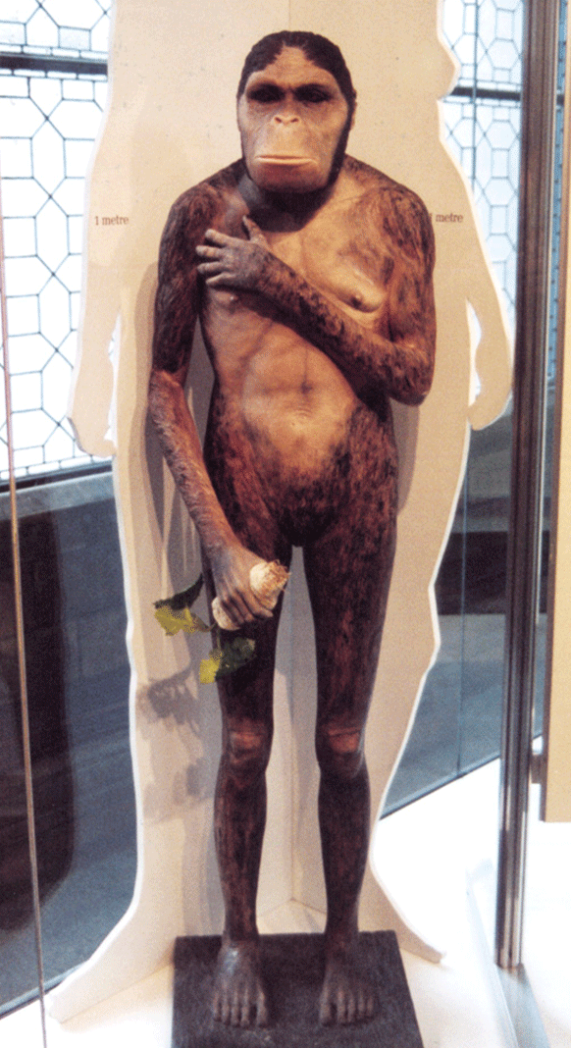
南方古猿：露西
2009年
伦敦
复原模型
  脸是猩猩的脸
  身体像人直立
  像人的手脚
百度百科
  露西是“人类祖母”
什么是推论？
什么是证据？
陈列于伦敦博物馆的露西复原图
Notes:
看这个陈列于伦敦博物馆的露西复原图，它的脸明显是猩猩的脸，但是身体像人一样直立，它的手和脚也像是人的。看起来露西的复原模型很像是半人半猿的动物，而且百度百科也把它称为“人类祖母”。
面对这些数据，很多人就会马上相信露西是猿人。 （P击）但如果我们来区分一下什么是科学家的推论，什么是观察到的科学证据，你很可能就会有不一样的答案。

Slide 24
南方古猿：区分证据和结论
2009年
伦敦
复原模型
复原模型是挖到的考古证据，还是科学家的研究结论？
百度百科：
露西是”人类祖母”
这句话是科学证据还是科学家的结论？
科学家的推论
科学家的推论
推论的依据是什么？
考古证据有哪些？
Notes:
请问：露西的复原模型是从地里挖出来的考古证据，还是科学家基于考古证据得出的推论？（等候学生回答）明显是推论。 （P击）那么百度所说“露西是人类祖母”呢，这是科学证据还是科学家的推论？（等候学生回答）明显也是推论。（P击） 所以我们要追问：专家得出这个推论的依据是什么？实际的考古发现有哪些？

Slide 25
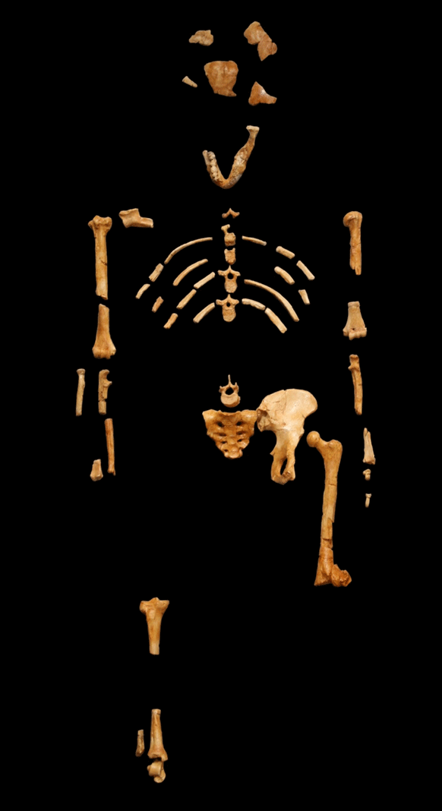
能否根据这些骨头准确判断出骨骼主人的手、脚形态？
这副骨骼
缺了哪些
部分？
推测
Notes:
来看看关于露西的考古发现吧。1973 年，美国人类学家在非洲的埃塞俄比亚挖到了一副不完整的骨骼，乐观地估计这副骨骼的完整度顶多有40%，把它们组装起来是这个样子的。请观察一下这副骨骼，发现它缺了哪些部分？（等候学生回答）缺失了部分头骨、盆骨，还有右大腿骨、左小腿骨；除了这些，还缺失了手骨和脚骨。
（P击）你能否根据这些骨头、准确判断出骨骼主人的手脚长什么样子？（等候学生回答）不能，因为完全缺失了手和脚的化石。 （P击）既然完全缺失了手脚的化石，那么博物馆里复原模型的手和脚是基于什么制作出来的？（等候学生回答）基于推测和想象。明显，推测不是事实！

Slide 26
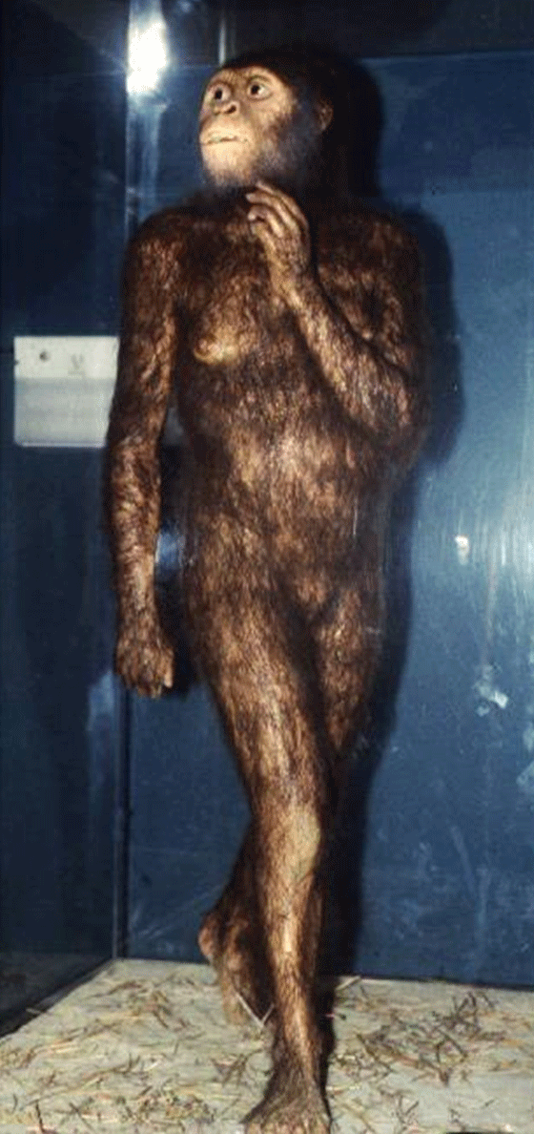
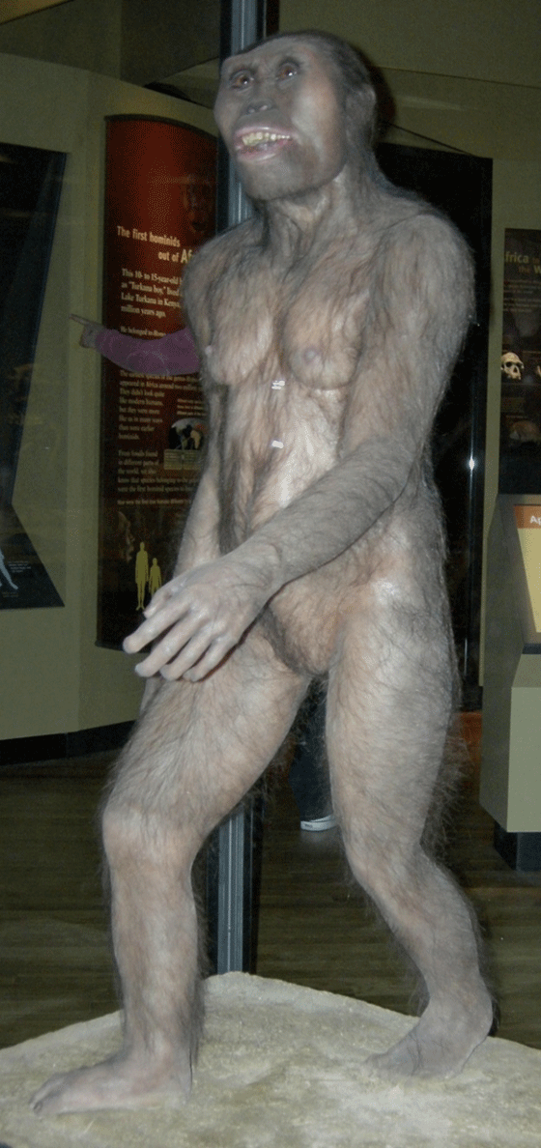
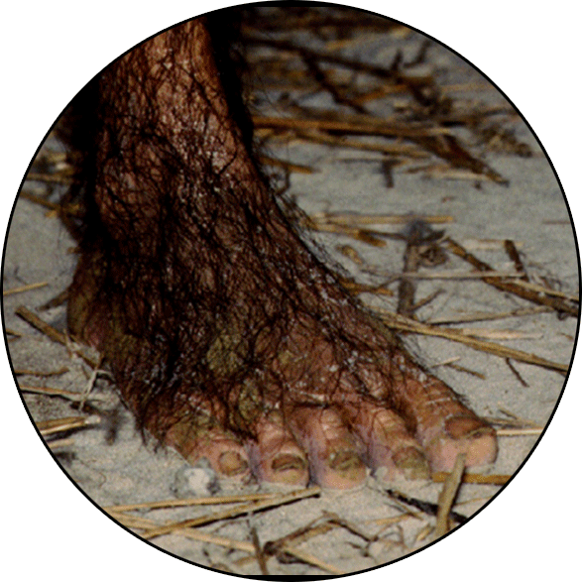
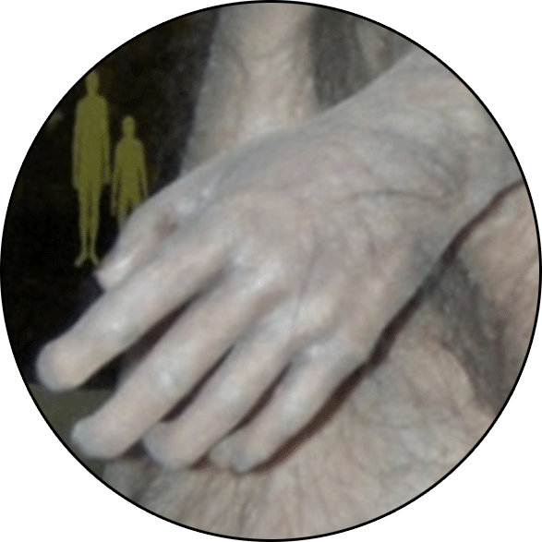
博物馆的复原模型出错了…..
圣路易斯1995
芝加哥2006
Notes:
但遗憾的是，博物馆里的复原模型基本都是基于推测和想象制作出来的。看，这是圣路易斯动物园里陈列的露西复原模型，那是芝加哥博物馆里的露西模型，发现了吗？这两个露西模型的手都被复原成好像是人的手，脚也好像人的脚，但明显这和实际的考古发现并不符合。可见，我们不能轻易相信博物馆的复原模型，因为它们可能出错。

Slide 27
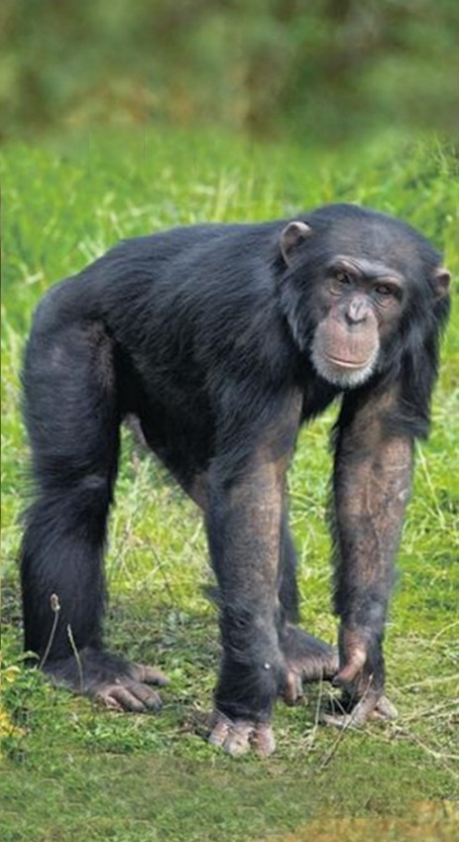
研究结果：露西像黑猩猩
  手更像猿猴的手，又长又弯，适应爬树
  高约100-130厘米
  大脑容量400-500ml与黑猩猩的重合
  脚趾又长又弯，大脚趾向外突出，与黑猩猩一样
手脚肌肉发达，适应爬树
(Am.J. Phys.Anth. 60:279ff. 1983)
Notes:
好在后来，考古学家挖出了另外一些和“露西”同类的化石，证据就推翻了猜想。在对露西同类的手和脚进行研究后，人类学家研究的结论是：南方古猿的手更像猿猴的手，又长又弯适应爬树；南方古猿的脚趾也是又长又弯，脚型与黑猩猩的一样，大脚趾向外突出。而且，它手脚的肌肉发达，适应爬树。除此之外，还有研究表明：它的身高大约100-130厘米，它的脑容量也只有 400-500 毫升，属于黑猩猩 300-500ml 的范围内。（P击）这些特征足以表明：南方古猿露西很像是一只黑猩猩。南方古猿露西的故事讲到这里就告一段落了，那我们能从中学到什么呢？（等候学生回答）

Slide 28
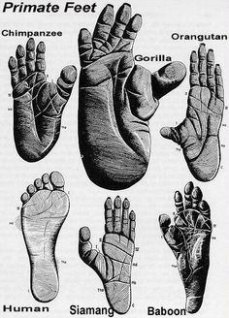
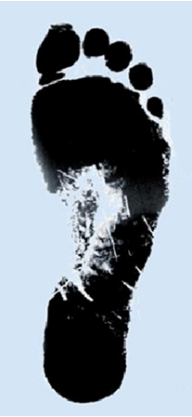
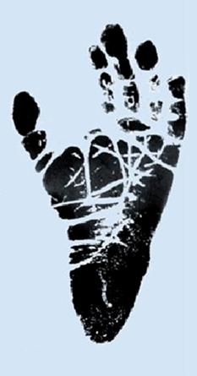
专家推论
  结论：人类祖母
研究证据
  结论：像黑猩猩
Notes:
发现了吗？关于露西的身世，如果只看博物馆的复原模型和专家的推论，我们得出的结论会是：露西是人类祖母。但是如果我们从现象入本质，探究复原模型背后的事实依据，那得出的结论会是：露西的真实模样更像是一只黑猩猩。

Slide 29
不能轻信复原模型
专家推论
问题小贴士
这具模型背后实际发现的化石碎片有多少？
这幅复原图是基于什么事实依据画出来的？
2009年 伦敦
Notes:
由此可见，我们不能轻易相信博物馆陈列的复原模型。下一次，当你在博物馆看到人类祖先的复原模型或者复原图时，记得不要照单全收，相反要问：这具模型背后实际发现的化石碎片有多少？这幅复原图是基于什么事实依据画出来的？当你用这种事实求是的科学态度来观察复原模型时，你就会比较容易接近事物的真相。下一次当你听到发现一个新的“猿人”时，你应该要怎么做？要问：找到的证据是什么？

Slide 30
猿人队列
原上猿
腊玛古猿
南方古猿
直立猿人
尼安德特
现代人
Notes:
3.3. 直立猿人——是人
好吧，目前为止我们已经看到曾被认为是人类祖先的腊玛古猿是猿，（P击）南方古猿很像是黑猩猩。那么直立猿人的庐山真面目又是怎么样的呢？大家听说过直立人吗？（等候学生回答）

Slide 31
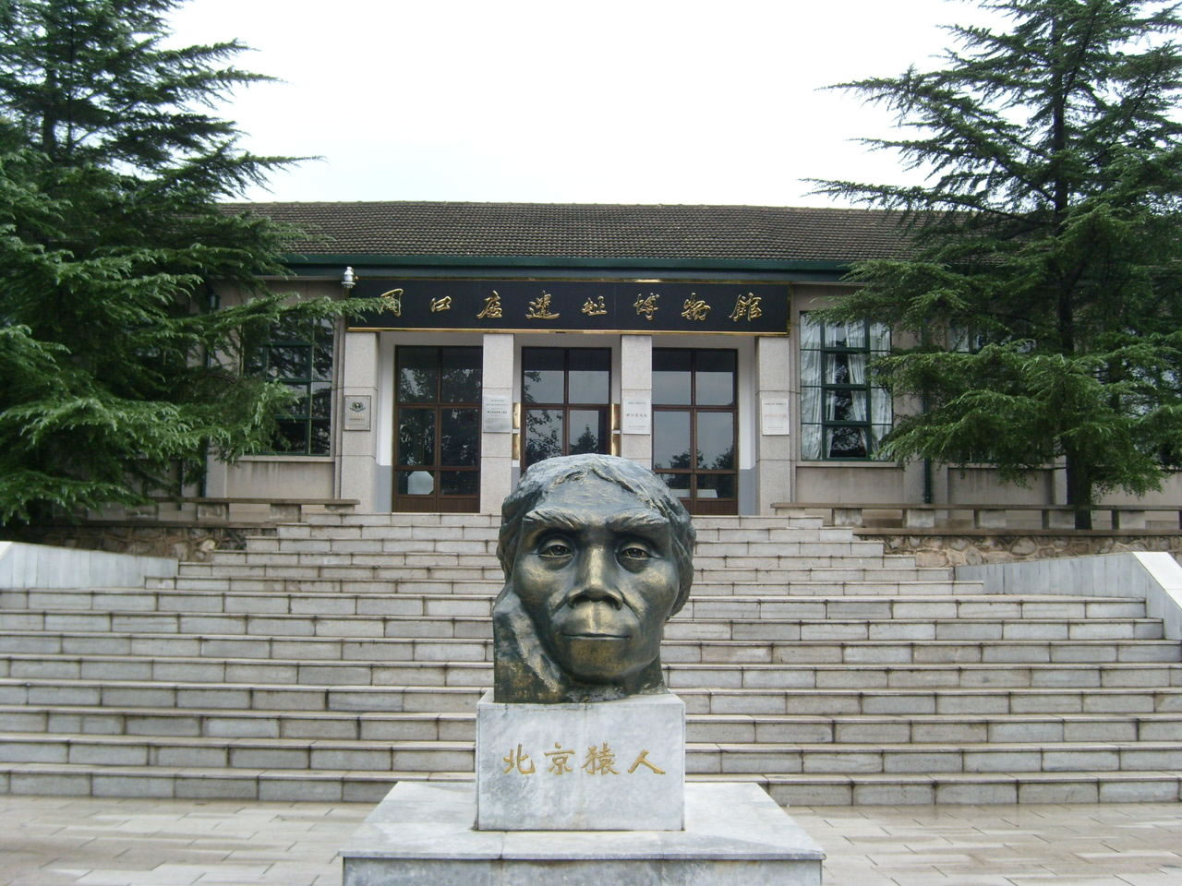
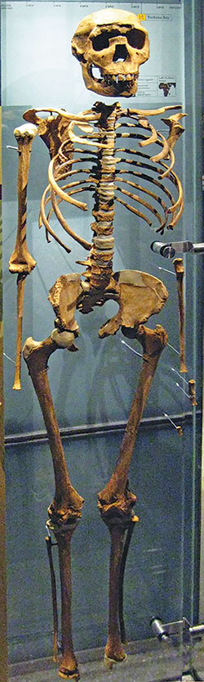
北京猿人
被归类为
直立人！
Notes:
虽然我们不常听说“直立人”，但几乎都听说过北京猿人吧。北京猿人被归类为直立人。

Slide 32
直立猿人
简介：
直立人的化石在非洲、欧洲和亚洲都被广泛发现；
被认为是“古猿”和现代“智人”之间的中间连锁；据说是3万-200万年前的猿人。
现象
推论
Notes:
看看直立人的简介：直立人的化石在非洲、欧洲和亚洲都被广泛发现，被认为是“古猿”和现代“智人”的中间连锁；据说是 3 万 -200 万年前的猿人。发现了吗？这句话的前半部分“直立人的化石在非洲、欧洲和亚洲都被广泛发现”是一个可观察到、能被证明的客观现象，（P击） 但这句话的后半部分“直立人被认为是‘古猿’和现代‘智人’之间的中间连锁；据说是 3 万 -200 万年前的猿人”却是一个推论 （P击），是不能被观察到的。这个推论正确吗？关键还要看是否有证据的支持。

Slide 33
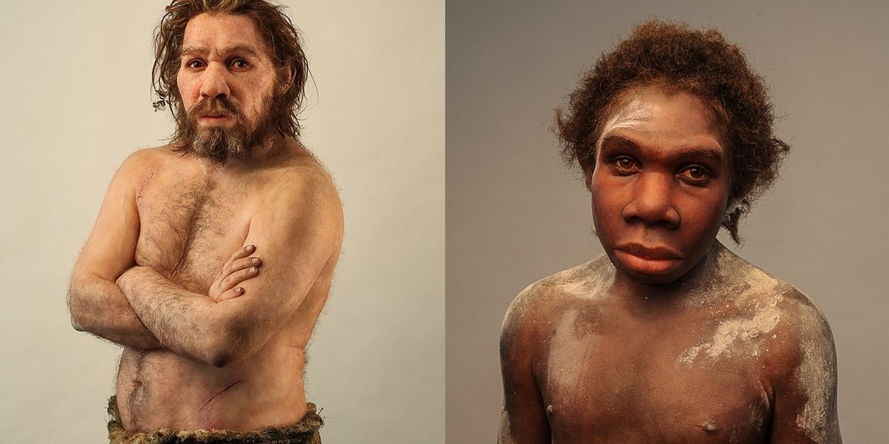
直立人：绝种的人类种族
目前被发现、最为完整的直立人骨架之一
和现代人的骨骼只有非常微小的区别
骨架名称：
“图而卡纳男孩”
证据表明：
身体和现代人相似
会使用工具和火
会埋葬死人
很可能有船
研究结果：
直立人是100%的人！
现已绝种！
2016年
芝加哥田野博物馆
“图而卡纳男孩”复原模型
Notes:
3.3.1. 图而卡纳男孩——是人
这是目前被发现、最为完整的直立人骨架之一，和现代人的骨骼只有非常微小的区别。这副骨架的名字叫：图而卡纳男孩。那图而卡纳男孩被复原后会是什么样子呢？（P击） 看，这是 2016 年陈列在芝加哥田野博物馆里的复原模型。基于这么完整的化石，我们会说这个复原模型还是相对准确的。
据研究，直立人是已经绝种的人种，因为直立人不仅有和现代人相似的身体，还会使用工具和火、会埋葬死人，甚至很可能有船。这些发现表明：直立人就是 100% 的人，只不过他们已经绝种。

Slide 34
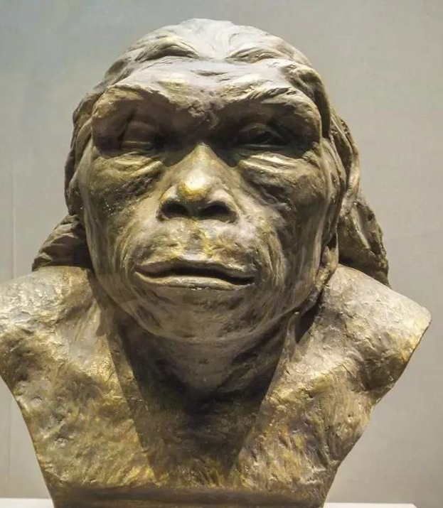
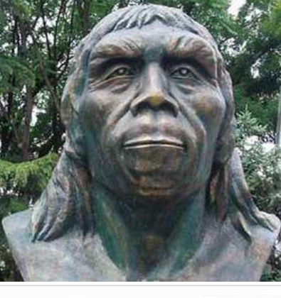
直立人：是100%的人
元谋人 蓝田人 北京猿人
都属于直立人！
Notes:
知道吗？我们常听说的元谋人、蓝田人、北京猿人都属于直立人。

Slide 35
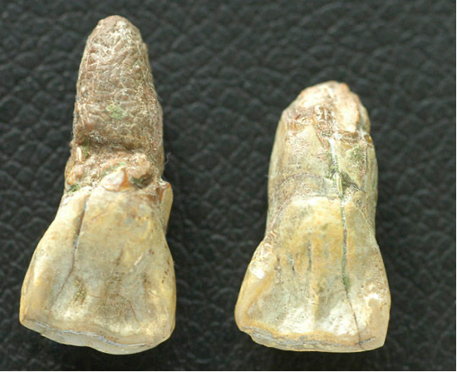
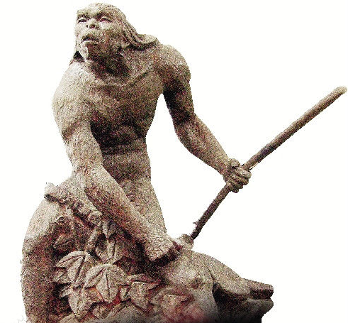
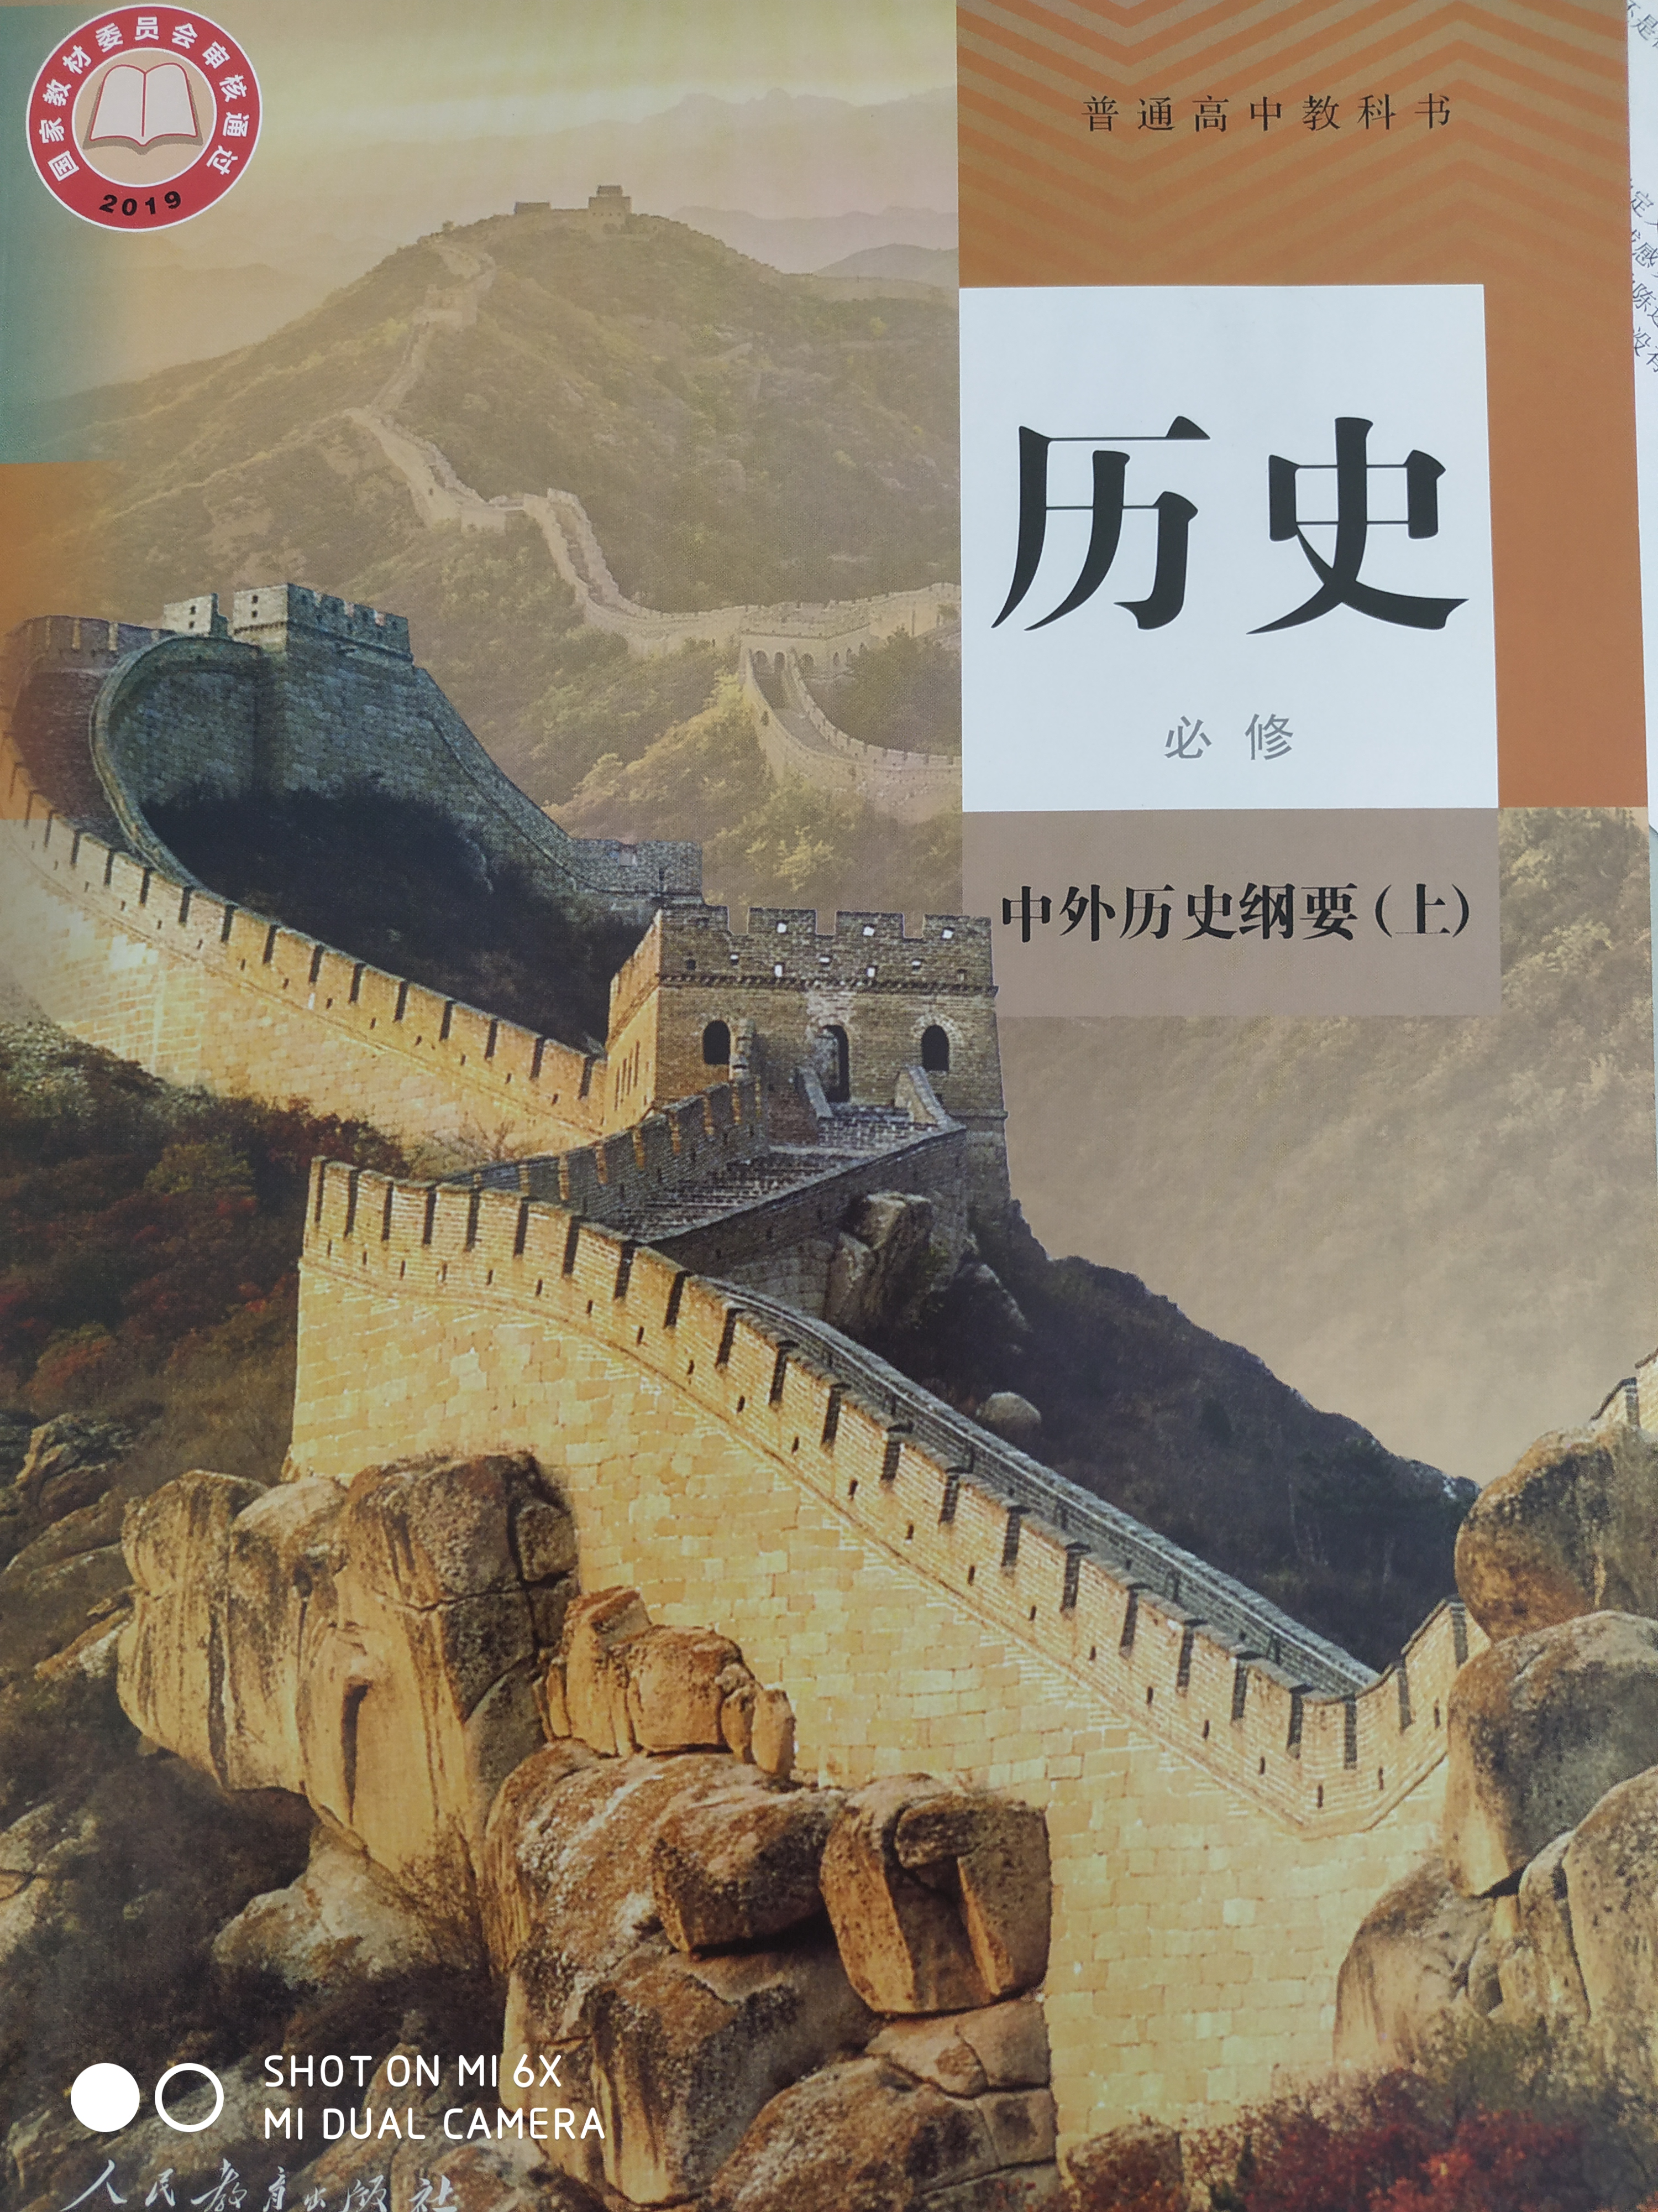
元谋人
请问光凭两颗牙齿能判断牙齿主人的具体长相吗？
1965年，中国地质科学院的研究人员在云南省元谋县挖掘到了两颗人类的门齿和一些工具。
据说元谋人是170万年前的、正在向人类进化的猿人。
Notes:
3.2.2 元谋人——是人
我们先来看看元谋人吧。历史课本告诉我们：1965 年，中国地质科学院的研究人员在云南省元谋县挖掘到了两颗人类的门齿和一些工具，于是管这两颗牙齿的主人叫元谋人。据说元谋人是生活在 170 万年前、正在向人类进化的猿人。（P击） 请问光凭两颗牙齿就能判断牙齿的主人具体长什么样子吗？（等候学生回答）当然不能。

Slide 36
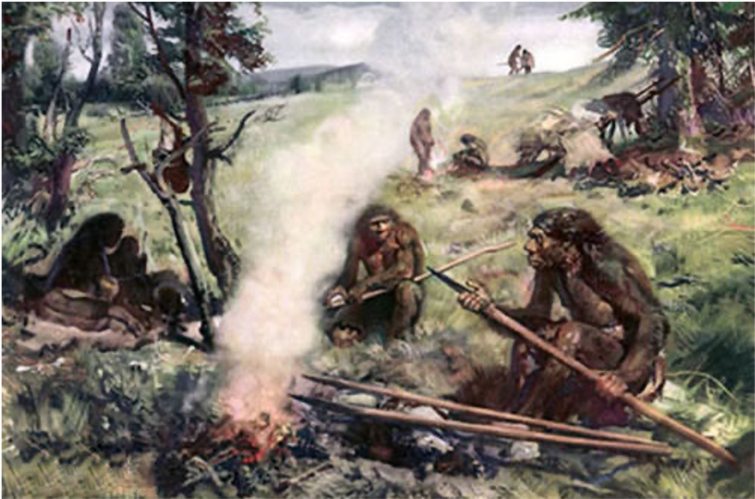
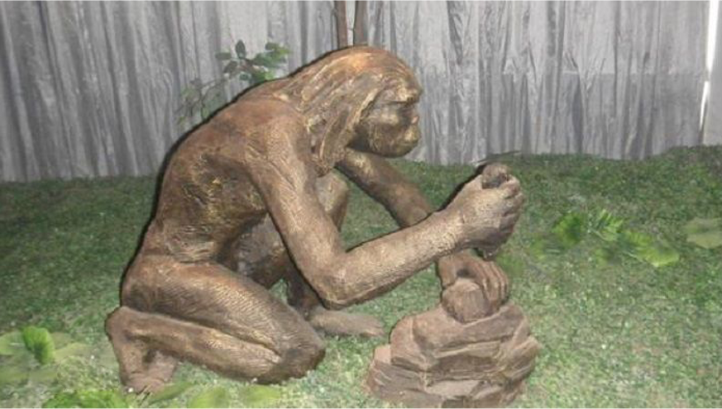
元谋人是直立人：已绝种的人类种族
伴随牙齿出土的，还有石器和炭屑
制作石器和用火明显是人类行为
这表明：元谋人是100%的人
Notes:
但是，由于伴随牙齿出土的，还有石器和炭屑，制作石器和用火明显是人类才能有的行为。这些迹象表明：元谋人是 100% 的人。
因为单凭两颗牙齿，人也无法判断出牙齿主人的五官形态和身体结构如何，所以复原模型有很多推测的成分。虽然我们没见过元谋人的真实模样，但基于已有的考古发现，我们可以知道“把元谋人复原成人的样子”的这个概念是对的，因为元谋人本来就是人。

Slide 37
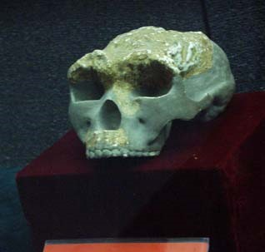
蓝田人
蓝田人是1964年在陕西省蓝田县出土的，故命名为“蓝田人”。
蓝田人是半人半猿的“中间连锁”吗？
Notes:
3.3.3. 蓝田人——是人
看完了元谋人，我们再来看蓝田人。百度百科告诉我们：蓝田人是 1964年在陕西省蓝田县出土的，故命名为“蓝田人”。那蓝田人是半人半猿的“中间连锁”吗？先不要下定论，让实际的考古证据来帮助我们得出结论。（P击）关于蓝田人，1964 年实际的考古发现是一个不完整的头骨，据说是一个中年女性的头骨化石。这是蓝田人复原的样子，虽然这个复原图看起来有点像半人半猿，但她实际的样子并没有那么偏向像猿猴！

Slide 38
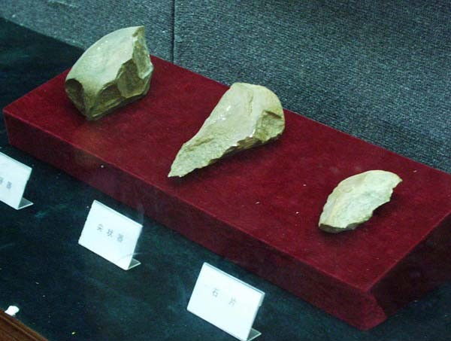
蓝田人：是100%的人！
1 蓝田遗址中出土了不少生产工具。制作工具明显是人类行为！
2 蓝田人的脑容量约有780ml，处于现代人725—2200ml的范围内。
结论：蓝田人是人！
蓝田人的工具
脑容量780ml
Notes:
怎么知道？因为有两个重要发现表明：蓝田人是 100% 的人。第一是在蓝田人的遗址中发现了不少工具，例如石器，使用工具制作石器明显是人类才有的行为。第二是据鉴定，蓝田人的脑容量大概有 780ml，处于现代人 725~2200ml 的范围内。这两个明显的人类特征让我们判断出：蓝田人是人，是挪亚的后代，不是猿人。

Slide 39
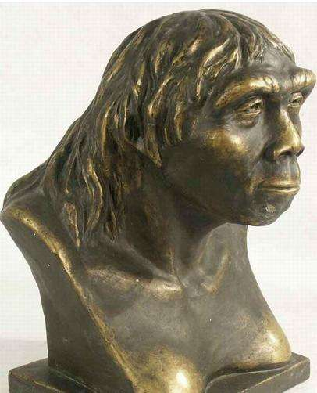
直立人：北京猿人
专家推论
简介：
北京猿人据说生活在20万~50万年前，还保留了猿的某些特征。
提问
基于什么依据得出这个推论？
这个推论正确吗？
Notes:
3.3.4. 北京猿人——是人或被吃掉大脑的猴子
现在终于轮到我们熟知的北京猿人了，无论是在博物馆、还是在书上，我们都读到过对北京猿人类似的介绍：“北京猿人生活在距今约 20 万~50 万年前，还保留了猿的某些特征。”换一句话说：据称北京猿人是半人半猿的中间连锁。
真的吗？如果我们稍微思考一下，就会发现“北京猿人是半人半猿”这个陈述本身是一个推论， （P击）因为并没有人在 20 万 ~50 万年前观察到北京猿人从树上掉下来变成了半人半猿。如果要搞清楚这个推论是否正确，我们要问：考古学家是基于什么依据得出这个推论的呢？这个推论正确吗？

Slide 40
北京猿人：实际考古发现
1 几千个高级石器
2 几堆石屑，每堆有半米深
（注：石屑是制造石器产生的废料）
3 很厚的灰烬层，最厚的有6米
4 几十片头颅残片，几个下颌骨残片和一些牙齿
研究结果：北京猿人的身份
有两种可能性！
Notes:
要回答这两个问题，我们必须来看看二十世纪二、三十年代在周口店的实际考古发现，其中包括：
1. 几千个高级石器
2. 几堆石屑，每堆半米深；石屑是制造石器时产生的废料
3. 很厚的灰烬层，最厚的有 6 米
4. 几十片头颅残片，几个下颌骨残片和一些牙齿。
当然，关于北京猿人还有一些其他的考古发现，例如在洞穴里还发现了不同动物的骨头、灰烬堆中有烧过的兽骨等，但我们这节课只着重列出的这四个。（P击） 在我们逐条分析了这四个点后，你将会发现北京猿人的身份有两种可能性，他要么是 100% 的人，要么是 100% 的猴子。为什么会这样？我们来分析一下这些考古发现，你就知道了。

Slide 41
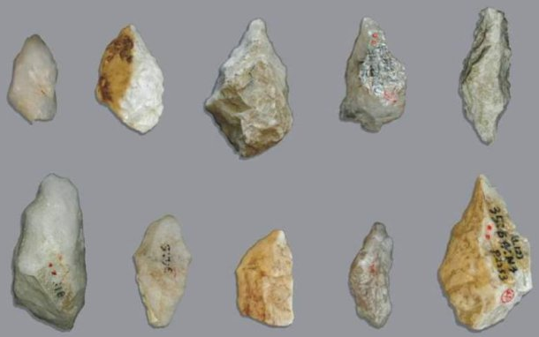
北京猿人：考古发现剖析
1 几千个高级石器
制作“高级石器”是人类行为特征
数量“几千”表明批量生产
2 几堆石屑(每堆半米深)
生产这些石器时产生的废料
有一群人曾固定地在洞里生产石器
Notes:
首先是“几千个高级石器”，制作器具明显是人类的行为特征。有人以为制作石器是个低技术含量的轻松活。但如果你亲身体验一下，就会发现制作石器一点儿也不轻松、不简单。人需要花很多智慧、气力、时间才能做成一个简单的器具，制作高级石器就更加费劲了。而且在洞穴里发现了几千个高级石器，这表明什么？（等候学生回答）表明批量生产。（P击)既然是批量生产，那“几堆石屑”应该就是在生产这些石器时产生的废料。这些迹象表明：曾经有一群人固定地在洞里生产石器。根据洞穴大小来看，洞里顶多能容纳几十人。几十人根本用不着几千个高级石器。

Slide 42
北京猿人：考古发现剖析
1 几千个高级石器
2 几堆石屑(每堆半米深)
想一想：
为什么几十个人要生产几千个石器？
议一议：
做生意需要哪些技能？
什么物种才会做生意？
Notes:
为什么几十个人要花那么多工夫来生产几千个石器呢？（等候学生回答）一个合理的解释是：他们在做石器生意，所以他们要生产这许多石器、增加库存、好准备和其他人做交易，而这个洞穴就是他们进行生产的工厂。（P击）想想看，做生意需要什么技能？（等候学生回答）首先需要有语言作为交流的媒介；其次还需要一些基础的数学知识。什么物种才会做生意？（等候学生回答）人！语言和计算明显是人类行为的特征。

Slide 43
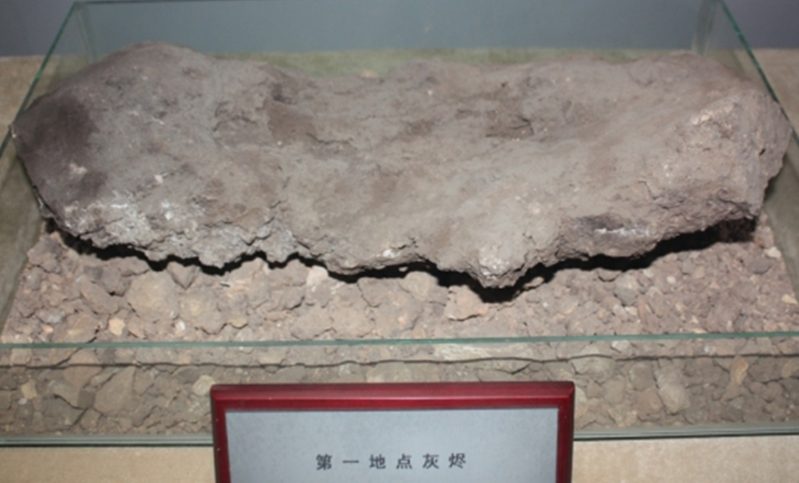
北京猿人：考古发现剖析
3 很厚的灰烬层，最厚的有6米；灰烬旁的土经高温熔解
灰烬层有6米：
长期稳定用火的痕迹，北京猿人会用火和保存火种
灰烬旁的土经高温熔解：
北京猿人的用火技术已相当成熟
思考：什么物种才会发明并掌握用火技能？
Notes:
还有第三个发现“很厚的灰烬层，最厚的有 6 米。这么厚的灰烬层是长期稳定用火留下的痕迹，这表明北京猿人已经会使用火和保存火种，也会用火做吃的。还有，灰烬旁的土是经高温熔解、熔合过的。你看的这幅图就是陈列在北京博物馆的灰烬遗迹，碎块上都有被火烧过的痕迹。注意，这个大体积的东西不是石头，而是通过高温被熔合起来的大土块。考古学家判断这里的火温曾达到 700 度。这个温度是必须用木炭才能达到的，但木炭得通过隔绝空气进行窑烧才能制成。这表明北京猿人的用火技术已经相当成熟。 （P击）但什么物种才会发明并掌握用火的技能呢？明显是人。

Slide 44
北京猿人是谁？
第一种可能性：
北京猿人是人！
如果北京猿人指的是在洞穴里进行生产活动的生物的话，那北京猿人肯定是人。
因为北京猿人：
造工具
做生意
用火
捕猎
Notes:
基于这三个考古发现，我们基本能毫无悬念地判断：如果北京猿人指的是在洞穴里进行这些生产活动的生物的话，那北京猿人肯定是人。因为他们会造工具，做生意；会用火，会吃熟食。这就是我们刚才所说的第一种可能性：北京猿人是 100% 的人。那为什么还会有第二种可能性呢？这就和第四个考古发现有关了。

Slide 45
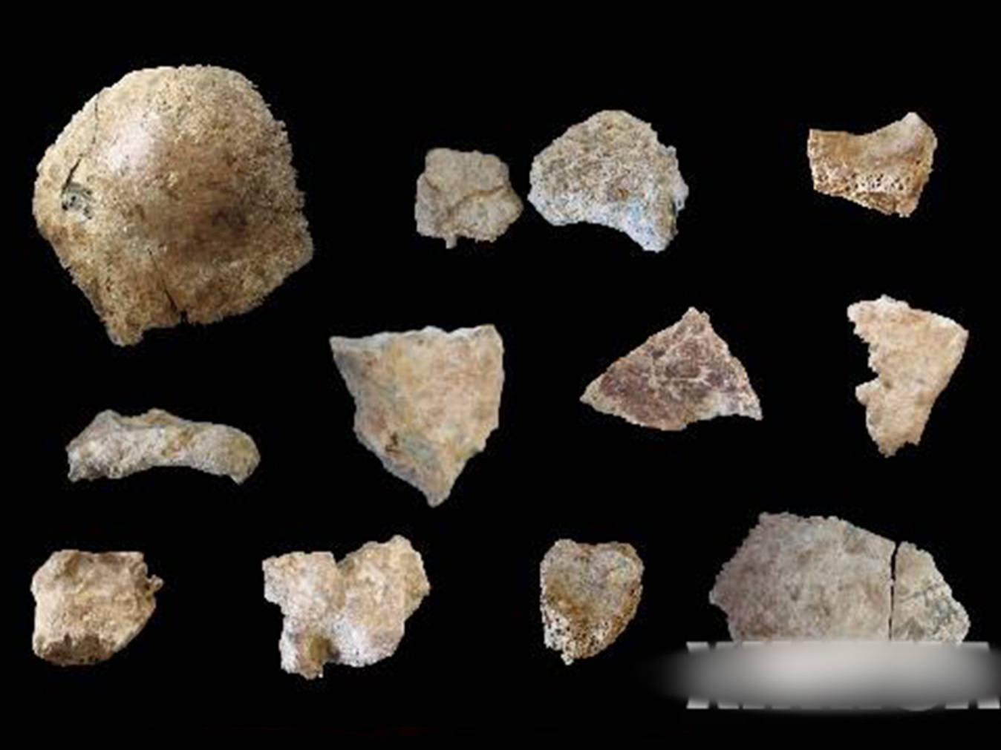
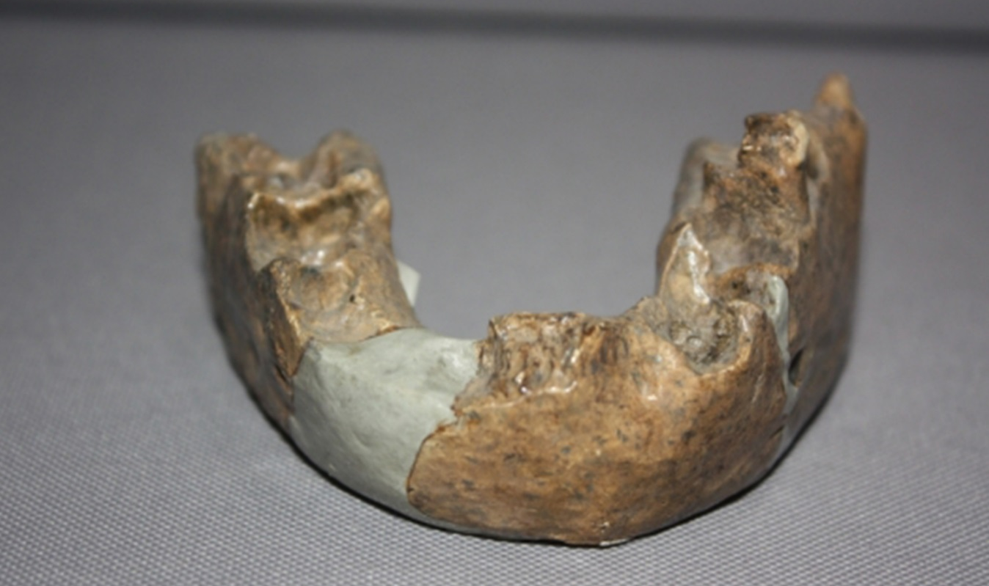

北京猿人：考古发现剖析
4、几十片头颅残片，残片来自大概40个不同的“北京猿人”；还发现几个下颌骨残片、一些牙齿和几片其它骨头碎片。
Notes:
我们来看看第四个考古发现：几十片头颅残片，残片来自大概 40 个不同的“北京猿人”；还发现了几个下颌骨残片和一些牙齿。
考古学家在北京猿人的洞穴里发现了不少头颅残片，其中没有任何一块是和身体其他骨骼相连的。据称这些头颅残片是来自大概 40 个不同的“北京猿人”的。明显，大概 40 个头颅需要和大概 40 副躯体骨骼配合。但考古学家在洞穴里既没有找到直立人的身躯化石，也没有找到猿猴的身体化石。他们只找到了少数几片其他的骨头，被他们认为是来自身躯的骨头残片。有学者提出质疑：“人是怎么判断出这少数几块残片是和头颅相配的？”实际上人们无法根据这些残片断定其主人的身份。

Slide 46
考古难解之谜
问题：
为什么洞里有这么多没有和身体相连的头颅残片？
为什么找不到和这些头颅相连的身体骨骼？（好像这些头颅是被人拧下来单独带进洞里似的）
为什么每个头颅的后脑勺都被打破？
Notes:
那为什么洞穴里有这么多没有和身体相连的头颅残片？为什么洞里找不到和这些头颅相连的躯体骨骼化石，好像这些头颅是被人拧下来单独带进来似的？为什么每个头颅的后脑勺都有被打破的现象？这真是一个难解的谜！到底洞穴里曾经发生了什么事？（等候学生回答）

Slide 47
北京猿人是谁？
第二种可能性：北京猿人是猴子
问题：
为什么洞里有这么多没有和身体相连的头颅残片？
为什么找不到和这些头颅相连的身体骨骼？
为什么每个头颅的后脑勺都被打破？
一个可能的回答：
那些头颅是猴子的头颅，被拧下来带进洞里；
后脑勺被打破是因为猴脑被取出吃掉了；
吃猴脑现象在现今广东和东南亚地区仍存在。
Notes:
对此，一位 20 世纪上半叶的研究人员当场就提出了北京猿人身份的第二种可能性：那些头颅是猴子的头颅，它们被人猎取后割下了头颅。然后这些猎人把猴子的头颅带进洞穴里，击碎它们的后脑勺取出其中的猴脑吃。吃完后，就把头颅残片随手扔在了洞里。毕竟这种吃猴脑的现象在现今的广东和东南亚地区依然存在。也就是说：如果北京猿人指的是洞穴里、那些后脑勺被击破的头颅碎片的主人，那北京猿人应该是猴子。

Slide 48

北京猿人是谁？
如果北京猿人是猴子，
那吃掉它们脑子的会是谁呢？
有人提出：
可能是居住在附近的山顶洞人！
Notes:
如果北京猿人是猴子，那吃掉它们脑子的会是谁呢？有人提出可能是居住在附近的山顶洞人。

Slide 49

山顶洞人的洞穴和北京猿人的洞穴挨得很近。
山顶洞穴在上边，
北京猿人洞在下边。
主流科学家都公认山顶洞人是现代人，
据说大约生活在2万年前。
Notes:
3.4. 山顶洞人——是人
在距离发现北京猿人很近的洞穴里，也发现了山顶洞人。山顶洞人居住的洞穴和北京猿人的洞穴非常近，山顶洞人的洞穴在上边，北京猿人的在下边，主流科学家都认同山顶洞人是现代智人。

Slide 50



山顶洞人是人
有几具和现代人一模一样的人类骨架；
骨头和石头造的工具和其他手工制品；
很多的动物骨头；
葬礼仪式的痕迹。
人类骨头
骨头工具
他们是否是在北京猿人洞穴里
做石器、吃猴脑的人？
豪猪骨头
Notes:
因为在山顶洞人居住的洞穴里，发现了：
1. 几具和现代人一模一样的人类骨架
2. 用骨头和石头造的一些工具和一些其他手工饰品
3. 很多的动物骨头
4. 葬礼仪式的痕迹
这些迹象表明山顶洞人就是现代人，这几乎是所有学者都公认的。据说山顶洞人大概是 2 万年前的人。 （P击）那他们和北京猿人有什么关系？有人提出了一种可能的猜想：他们是否是在“北京猿人”洞穴里造石器、吃猴脑的人？

Slide 51
北京猿人是谁？
北京直立人？
北京猿猴？
在洞穴里生产
石器、做生意的人
还是
被山顶洞人吃掉脑子的猴子
可以肯定的是：他们不是“半人半猿”的“中间连锁”！
Notes:
所以北京猿人到底是谁？根据考古发现来看，只有两种可能性。北京猿人要么是北京直立人，要么是北京猿猴。如果是北京直立人，那他们很可能是在洞穴里生产石器、做生意的人；如果是北京猿猴，它们很可能是被生活在山顶洞里的人吃掉脑子的猴子。 （P击）但可以肯定的是：北京人绝对不是“半人半猿”的“中间连锁”！

Slide 52
猿人队列
原上猿
腊玛古猿
南方古猿
直立猿人
尼安德特
现代人
Notes:
所以直立猿人也不属于猿人，应该从队列图中移出去。

Slide 53
猿人队列
原上猿
腊玛古猿
南方古猿
直立猿人
尼安德特
现代人
Notes:
接下来，我们来看看这个队列里的最后一个成员：尼安德特人，如果连他也不是猿和人之间的“中间连锁”，那这个队列就彻底瓦解了。大家听说过尼安德特人吗？（等候学生回答）

Slide 54

尼安德特人是谁？
1856年，考古学家在德国发现了尼安德特人的残骸；
开始的时候，尼安德特人被鉴定为人类；
不久后又被“鉴定”为是猿和人之间的“中间连锁”。
这个推论对吗？
Notes:
3.5. 尼安德特人——是人
1856 年，人们在德国发现了尼安德特人的残骸。开始的时候，尼安德特人被鉴定为人类；但不久后又被受到进化论影响的科学家“鉴定”为猿和人之间的“中间连锁”。这个结论是否正确呢？看看接下来的这组图，估计大家就能有答案了。

Slide 55



尼安德特人
复原图在100年内的“进化”
约1900年
约1950年
约2000年
Notes:
这是 1900 年被发表在公众刊物上的尼安德特人复原图，他们又粗又壮、毛发很多，看起来更像是猿猴。（P击） 但 50 年后，尼安德特人的家族复原图就不那么像猿猴、相反是更像人的样子了，他们穿着粗糙的衣服、拿着简单的工具，在制造石器。 （P击）再过了 50 年，尼安德特人的复原图就几乎是人的样子了。他们穿着合身的衣服、一家人围在火堆旁、拿着自制的工具在烤食物吃。
发现了吗？随着时间的推移，这些复原图在迅速地朝着人的方向靠拢。为什么会这样？因为背后有实际的考古发现在推动着人们必须做出这样的改变。

Slide 56




制造复杂的长矛、针和其他石头工具
会用火、用火煮饭
照顾病人，并遵守埋葬礼仪
与现代人几乎完全相同的舌骨
DNA检测出语言基因 FOXP2
Notes:
人们挖到了不少尼安德特人的遗骸，其中一些遗骸是完整的，还挖到了他们所使用的工具，比如说：复杂的长矛、针和其他石头工具等。显然，制作工具是人类特有的行为。 （P击）考古学家还发现尼安德特人能用火、会用火煮饭、（P击） 他们会照顾病人，并遵守埋葬礼仪。（P击） 他们的舌骨也和现代人的几乎完全相同，这说明他们能发出和人类语言一样独特的声音。更有趣的是，DNA检测结果表明：尼安德特人拥有人类语言基因FOXP 2。

Slide 57




使用熊的骨头做笛子
会化妆、佩戴贝壳类装饰
使用动物毛皮搭棚子
捕猎海豚和海豹
结论：尼安德特人是100%的人！
Notes:
除了这些，考古学家还发现尼安德特人会使用熊的骨头做笛子，（P击） 会化妆、佩戴贝壳类装饰； （P击）会使用动物毛皮搭棚子； （P击）还捕猎海豚和海豹。这些考古发现表明：尼安德特人是 100% 的人！
在这些考古证据的支持下，怪不得在短短 100 年的时间内，尼安德特的公众形象就从接近猿猴的样子变得越来越靠近现代人的模样了，因为他们本来就是人。

Slide 58







猿人队列：
有猿，有人，没有“半猿半人”
猿 猴
人 类
原上猿
腊玛古猿
南方古猿
直立猿人
尼安德特
现代人
Notes:
4. 总结：没有“半猿半人”的中间过渡，没有进化！
现在我们已经把整个猿人队列看完了，猿人队列的真相是什么？（等候学生回答） （P击）真相是：我们发现化石记录中有两种，一种是猿猴，一种是人，但没有“半猿半人”。在猿猴的这个类别，你要想起的是露西很像黑猩猩。在人的这个类别，例如图而卡纳男孩或者尼安德特人，如果把他俩按照现代人的方式打扮一番，让他们混入人群中，几乎无法辨认他们与我们有什么不同。

Slide 59
科研结果：猿人“队列”是假的
“那个画了一系列由低到高、毛发越来越少的原始人队列，曾经一度被广传，但现在看来是假的。”
Hublin, J.J. Nature 403, 27 January 2000, Pg. 363,
Notes:
研究完整个猿人队列后，现在你知道为什么相信进化、相信人和猿有共同祖先的人类学家霍布林不再相信猿人队列图了吧。还记得他的研究结果吗？他说：“那个画了一系列由矮到高、毛发从多到少的原始人队列，曾经一度被广传，现在看来是假的。”

Slide 60
观察到的人和猿猴的化石证据
符合圣经：各从其类
Notes:
观察到的人和猿的化石证据完全符合圣经所教导的各从其类！人不是从猿猴进化来的，而是被上帝精心设计的！

Slide 61

人类身份
创1:27 神就照着自己的形像造人，乃是照着祂的形像造男造女。
安慰：尊贵形象
提醒：面对审判
Notes:
创世记 1:27 说：“神就照着自己的形像造人，乃是照着他的形像造男造女。”上帝的形象尊贵又圣洁，人的被造奇妙而可畏。这在带给我们安慰和亮光的同时，也提醒我们要警醒度日。因为这位上帝在把自己尊贵的形像赋予人类的同时，也呼召人类过敬虔和圣洁的生活。人是所有被造的活物中，唯一要为自己的行为交账的物种。请记住，上帝将来的审判将和他曾经的创造一样真实！

Slide 62

下节课
再见！
Notes:
祷告结束。

Slide 63
附加内容
附录一：
“原始人”存在吗？
附录二：
更多“猿人”的例子……
附录三：
脑容量越大，智力就越高吗？
Notes:
附加内容。

Slide 64




“原始人”存在吗？
Notes:
附录一：“原始人”存在吗？
其实“原始人”不是半人半猿的物种， （P击）而是在类似挪亚洪水和巴别塔等人类毁灭或分散的大事件后，（P击） 因为科技水平突然大幅下降而不得不暂居洞穴、暂时使用石头、木头等简陋工具来解决温饱的人。而当人口增多、人群稳定后，族群的科技水平就会快速提升，因而“石器时代”并不用持续太久；这也是为什么“石器”遗址鲜有被发现的原因。

Slide 65


使用石器工具的人就是“原始人”吗？
“新石器时代”
的石器
黄帝
Notes:
使用石器工具的人，就是“原始人”吗？
也许有人会问说：“虽然直立人和尼安德特人都是人，但他们使用落后的石器工具，不是‘原始人’吗？”对于这个问题，让我们以问答问：（P击）“使用石器工具的人，就是‘原始人’吗？”中华始祖黄帝时期属于“新石器时代”，当时的人们就在使用类似石刀石斧的石器。但在使用石器工具的同时，也在发明文字、乐器；兴建船只、建造宫室；制定历法、发明指南车；开展耕种、发明医学等。而且哪怕在 21 世纪的今天，也还有极少偏远地区的人们在使用非常简单的石器工具呢。由此可见，使用石器的人不一定就是我们印象中的“原始人”。

Slide 66

猿人一号：皮尔当人
-- Illustrated London News, 1912年12月28日
Notes:
附录二：更多猿人被推翻的例子
“猿人”一号：皮尔当人
1912 年皮尔当人出土，后来被当作人类和猿猴进化过程中最重要的“过渡衔接化石”。
大家看看这个图，觉得它是不是既像人，又像猿。但科学家是基于什么得出这个结论的呢？他们找到了什么？（给时间思考、让学生回答）

Slide 67
猿人一号：皮尔当人
如果给你一块骨头，
你如何判断它是出自哪个物种身上的哪个部位的？
Notes:
我手头恰好有一块骨头，请问这个骨头是取自哪个物种身上的呢？（给时间作答）请问你是基于什么做出你刚才的判断？（基于观察和猜测）如果我继而请你画出你所猜物种的样子，那这时候要运用你哪一方面的能力？（想象力）

Slide 68
皮尔当人：彻头彻尾的欺诈
猩猩的下颚碎片，
由人工上色，
牙齿用锉刀打磨过
人类头骨碎片
Notes:
科学家也是人，他们研究皮尔当人的过程和我们刚才研究这块骨头是一样的过程。首先是观察，然后是猜测、最后是想象。知道吗？ 1912 年，人们真正发现的只有这几块头骨碎片和一块下颌骨。然后有人根据猜测把这些骨头重整成一个头颅；最后艺术家发挥想象重现皮尔当人。那请问这整个是一个猜测，还是一个事实？（猜测）但因为这个事件被各大书刊大肆宣传，几十年来这整个事件就被当作事实被人接受。直到 1953年一次更细致的检查才发现“皮尔当人”化石其实是一个由人的头骨和猩猩的下颌骨拼凑成的人造赝品。皮尔当人其实是个彻头彻尾的骗局！你可能会问科学家在刚发现这些骨头的时候怎么没有发现？为什么容许这样的一个错误被放进庄严的博物馆，载入各大有名刊物，甚至写进一些教材里？答案是因为这些科学家迫切地想要寻找人和猿的过渡物种，而在这些碎片上他们“看”到了这种可能；于是就欣喜地接受。哪怕早在 1916 年就有口腔解剖学家提出这个下颌骨的牙齿很有问题，但这些科学家也“看不到”问题。

Slide 69
请问这是严谨的科学方法吗？
科学家吸取教训了吗？
Notes:
请问这是严谨的科学方法吗？那科学家是不是已经从这次惨痛的经历中吸取教训呢？答案是没有！

Slide 70


内布拉斯加人
1922年，美国内布拉斯加洲发现了一颗牙齿。
Notes:
“猿人”三号：内布拉斯加人
因为 10 年后，同样的故事在内布拉斯加人身上再次上演。但这次更荒诞的是科学家仅基于一颗牙齿重现了整个内布拉斯加人的家族。这还得从1922 年说起，那一年，人们在美国的内布拉斯加州发现了一颗牙齿，然后把它送到了美国一流的化石专家、哥伦比亚大学的教授亨利 • 费尔菲尔德 • 奥斯本（HenryFairfield Osborn）博士的手上。他和其他美国科学家们都极为兴奋，声称他们在这颗牙齿上发现了猿猴到人类之间的过渡物种的特征。从此，这牙齿的主人就被认为是猿人，成了人类进化的证据！美国自然史博物馆的馆长隆重地宣布，猿猴和人类之间的“缺失的链接”已经找到。同年，《伦敦日报》刊登了“内布拉斯加人”和他的伴侣，还有他们使用的工具！
请问科学家基于什么来想象“内布拉斯加人”的家族？从一颗牙齿而来的大胆想象。科学肯定需要想象；但想象不能成为“事实”。无论你再怎么真诚地相信一杯咖啡能够让你飞到外太空，你的诚心也无法左右事实。同样，这颗牙齿的来源不能由科学家的虔诚笃信来决定，而是要交由事实来说话。

Slide 71

内布拉斯加人：疯狂的推测
1928年，人们找到了其余的骨架。骨骼来自一种猪！
1972年，人们发现这种猪依然生活在阿根廷。
Notes:
事实是怎样的呢？在 1928 年，人们在那颗牙齿出土的地方找到了剩余的骸骨，结果发现那是一种猪！ 1972 年，在南美洲的阿根廷发现了一种相似的猪。

Slide 72
脑容量越大，智力越高吗？
Notes:
附录三：脑容量越大，智力就越高吗？
但我们还有一个重要的问题要讨论，那就是“是不是脑容量越大，智力就越高呢？”首先你自己曾否见过一些牛高马大但智力平平的大男生和一些纤弱娇小但是智力超群的小女生？如果有的话，那就已经说明脑容量的大小不是决定智力的关键因素。

Slide 73


大巨人和小矮人
Notes:
但为了更客观，我们来看些实例吧。看图中的大巨人和小矮人，他俩的脑容量差异是显而易见的，但是他俩的智力并没有显著差异。而且这个小矮人凭借他的身高特点，现在还在接演不同的电影。可见脑容量的大小和智力根本没有关系。

Slide 74


头颅大小不是决定智慧的关键因素,大脑组织才是
大约1000立方厘米：
阿纳多·法朗仕
1921年诺贝尔文学奖得主
大于2000立方厘米：
伊万·屠格涅夫
经典作品《父与子》的作者
Notes:
再看历史上已故的两位作家，阿纳多·法朗仕和伊万 • 屠格涅夫。阿纳多 •法朗仕是文坛泰斗，曾在 1921 年获得诺贝尔文学奖。而伊万 • 屠格涅夫也是家喻户晓的文学家，无数人曾拜读他的经典作品《父与子》。论成就，他俩难分上下。但是论脑容量，法朗仕只有屠格涅夫的一半。法朗仕的脑容量大约为 1000 毫升，而屠格涅夫的脑容量却大于 2000 毫升。这些实例告诉我们：智力高低和脑容量大小根本没有关系，关键的是大脑内部的组织！
如果以后你再听人说“有些猿人（包括直立人）的脑容量比现代人的小，因而说明人的智力随着脑容量的进化而增加”，你要记得用屠格涅夫和法朗仕的例子来告诉他们事实并不是这样。此外，还可以引用下列表格的数字来回答。我们先来看看表格的内容吧。

Slide 75

脑容量越大，智力越高吗？
类别 | 脑容量的大致范围 (毫升) | 脑容量的平均大小 (毫升)
现代人 | 725—2200 | 1359
直立人 | 725—1250+ | 973
尼安德特人 | 1200—1750 | 1485
猿猴 / 猩猩 | 300—500 | --
Notes:
先看表格的第一栏，现代人的脑容量大约在 725~2200 毫升之间，这其实是一个很广的范围。有人会说根据这个表格来看，第二栏直立人脑容量的平均大小为 973 毫升，而现代人的有 1359 毫升。这就说明现代人是从直立人进化而来，那是为什么现代人远比直立人聪明。但若这样来看的话，那么尼安德特人的平均脑容量可是比现代人的还大，但尼安德特人比现代人聪明吗？根据他们的工具和遗迹来看，肯定没有。如果尼安德特人没有比现代人更聪明，那么也不能说现代人是从直立人进化而来。其实无论是直立人还是尼安德特人，他们的脑容量都在现代人 725~2200 毫升的范围之内，他们都是 100% 的人。
如果说直立人、尼安德特人和现代人脑容量的区别是量的区别，那么人的脑容量和黑猩猩的则是质的区别。因为黑猩猩和人类是两个完全不同的类别，他们的大脑结构极为不同，黑猩猩的脑容量只能达到 300~500毫升。我们前面所讨论过的露西，它的脑容量大约为 400~500 毫升，就属于黑猩猩的范围了。

